Slide 1
Agropecuária brasileira
Parte 3

Slide 2
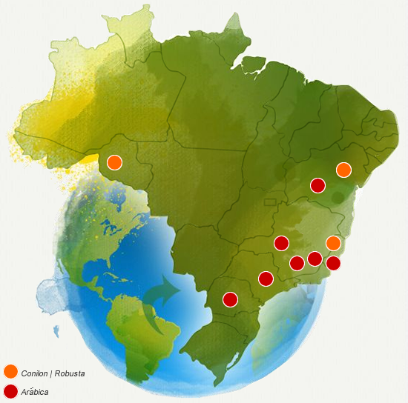
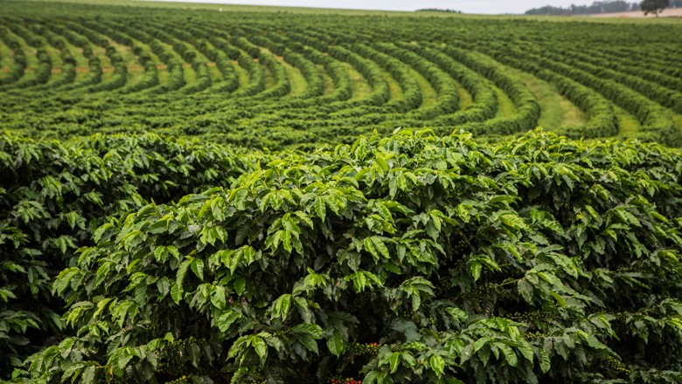
Produção agrícola
Café: o Brasil é o maior produtor mundial de café. Minas Gerais responde por mais da metade da produção nacional.
Fonte: revista Globo Rural

Slide 3
Produção agrícola
Cacau: o País já foi o maior produtor mundial, mas a crise nos anos 2000 (estiagens, queda nos preços, vassoura-de-bruxa) fez a produção despencar. Atualmente está em recuperação. A produção está concentrada no Pará e no sul da Bahia.
Arroz: a produção concentra-se no estado do Rio Grande do Sul. Nas últimas décadas, houve grande redução da área plantada, compensada com um expressivo aumento da produtividade. Predomina o arroz irrigado (inundado), que garante uma produtividade média muito superior em comparação aos cultivos de sequeiro.

Slide 4
Produção agrícola
Fumo: o Brasil é o segundo maior produtor de fumo e maior exportador da folha de tabaco. O Rio Grande do Sul possui a maior produção nacional de fumo em folha. A fumicultura é típica de pequenas propriedades.
Mandioca: É cultivada em todos os estados, mas o Norte e o Nordeste são as principais regiões produtoras. Adapta-se com facilidade e tem baixa perda na colheita, sendo um dos principais meios de sobrevivência da população rural.
O Paraná é o estado com a maior produtividade e participação na produção industrial (fécula e farinha).

Slide 5
Produção agrícola
Fruticultura: mais de 50% da produção nacional concentrada no Sudeste, especialmente em São Paulo e norte de Minas Gerais.
Cerca de 30 polos fruticultores no País. Destaque: “Vale das frutas” no semiárido nordestino.
Região Sul: polo fruticultor em Santa Catarina (maçãs) e no Rio Grande do Sul (vitivinicultura).
Citricultura: destaque para a laranja, produzida principalmente no cinturão citrícola de São Paulo – Triângulo/Sudoeste de MG.

Slide 6
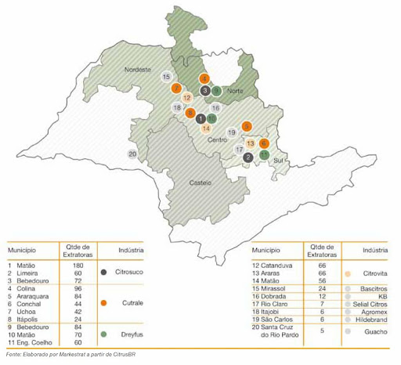
Cinturão citrícola
Laranja, limão, tangerina

Slide 7
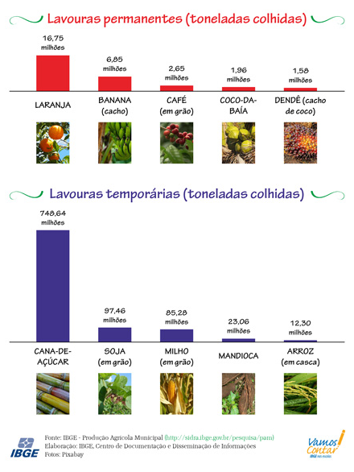

Slide 8
Silvicultura
Silvicultura: cultura de árvores (principalmente eucalipto) para a produção de papel e celulose; serrados e compensados; lenha, cavaco e carvão vegetal. É um dos setores de maior crescimento e concentra-se no Sul e no Sudeste.
Principais problemas ambientais: perda de biodiversidade, contaminação, excessivo consumo de água.
O Brasil é o maior exportador mundial de celulose.

